Slide 1
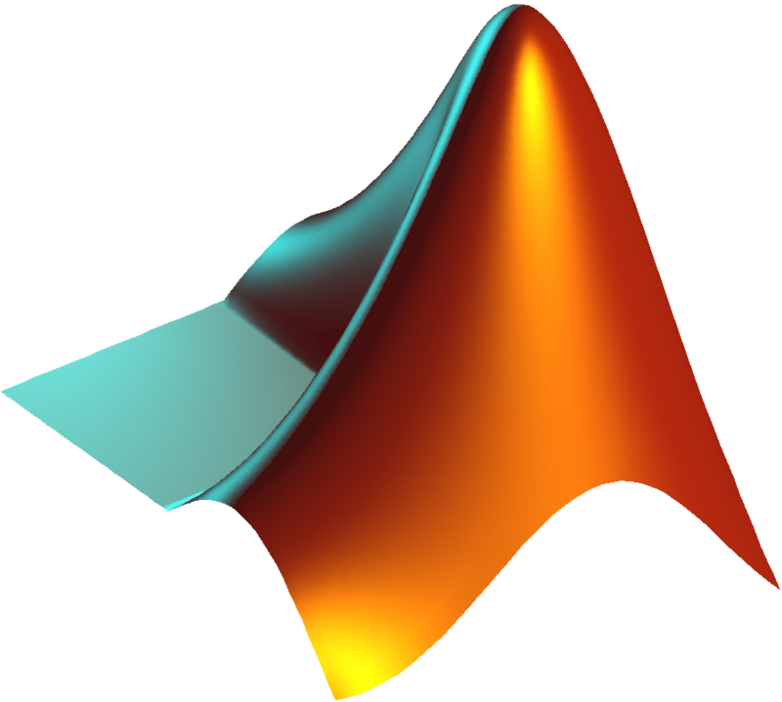
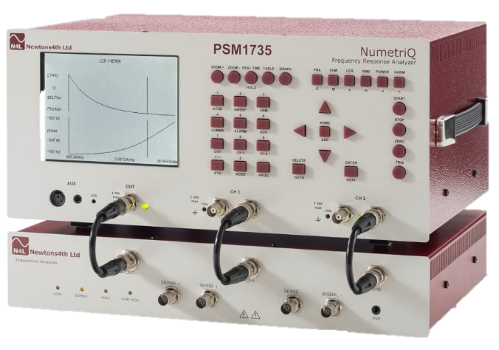

Mesure sans contact de conductivité d’objets métalliques
Comment déterminer les propriétés conductrices des matériaux métalliques ?
1
22/01/2024 - Carine Allaf & Pierre Sadeler – BUT GEII S5

Slide 2
Mesure sans contact d’objets métalliques
INTRO avec problématique du sujet
Présenter psm et IAI
2
22/01/2024 - Carine Allaf & Pierre Sadeler – BUT GEII S5

Slide 3
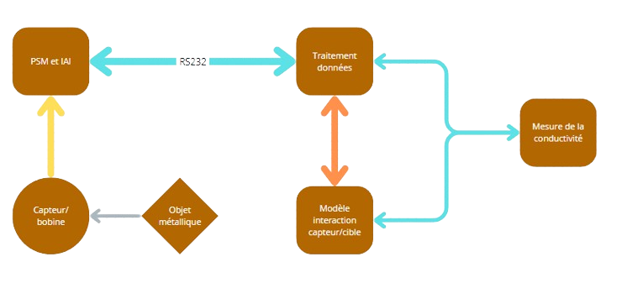
Mesure sans contact d’objets métalliques
Schéma synoptique générale
Par Allaf Carine et Pierre Sadeler
3
22/01/2024 - Carine Allaf & Pierre Sadeler – BUT GEII S5

Slide 4
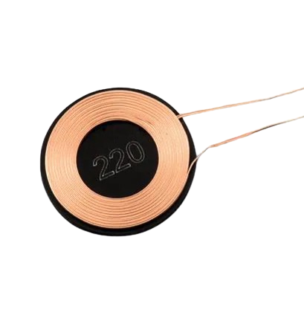
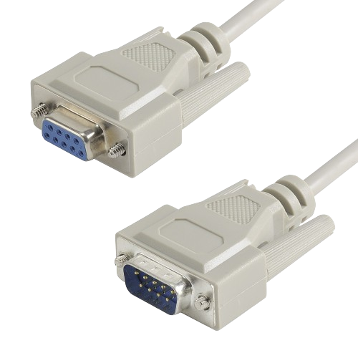




Mesure sans contact d’objets métalliques
Liste du matériel :
2 Bobines Abracon AWCCA 53N53
2 Bobines Wurth Elektronik 760308101220
PSM1735 Newtons 4th Ltd
IAI (Impedance Analysis Interface) Newtons 4th Ltd
Câble RS232
Liste des logiciels :
Matlab
SolidWorks
Pack Office
Git Hub
Canva
4
22/01/2024 - Carine Allaf & Pierre Sadeler – BUT GEII S5

Slide 5
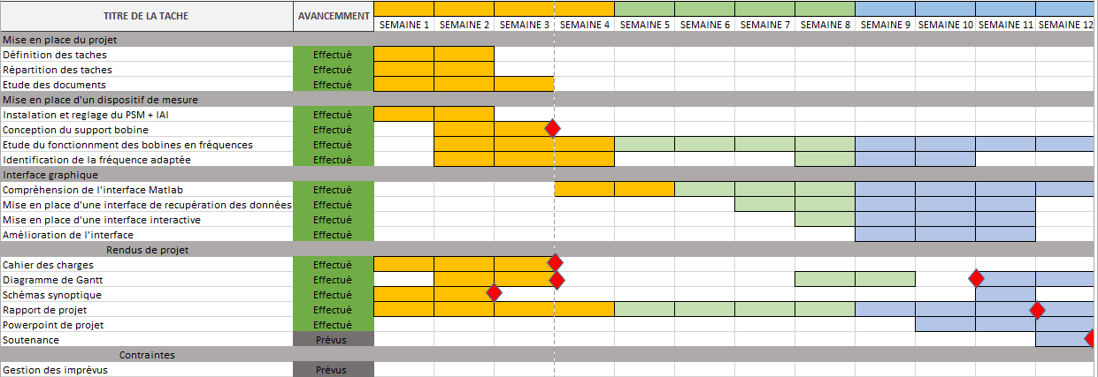
Mesure sans contact d’objets métalliques
Diagramme de Gantt
Par Allaf Carine et Pierre Sadeler
5
22/01/2024 - Carine Allaf & Pierre Sadeler – BUT GEII S5

Slide 6
Mesure sans contact d’objets métalliques
1
2
3
Explications des principes physiques du projet
Conductivité électrique des matériaux
Induction électromagnétique
Courant de Foucault
Effet de peau
Réalisations du projet sur le PSM et IAI
Communication RS232
Réglages
Fréquence d’utilisation
Détermination de la conductivité
Interface graphique
Découverte de l’interface Matlab
Mise en place d'une interface de récupération des données
Mise en place d’une interface graphique
6
22/01/2024 - Carine Allaf & Pierre Sadeler – BUT GEII S5

Slide 7
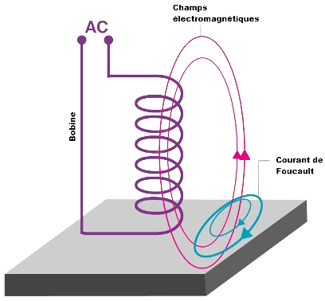
01
Explications des principes physiques du projet
Conductivité électrique
Courant de Foucault
Métal | Conductivité électrique (S/m)
Bronze | 7,4 x 10⁶
Cuivre | 60 × 10⁶
Or (Au) | 4,10 × 10⁷
Aluminium (Al) | 3,50 × 10⁷
Fer | 10 × 10⁶
7
22/01/2024 - Carine Allaf & Pierre Sadeler – BUT GEII S5

Slide 8
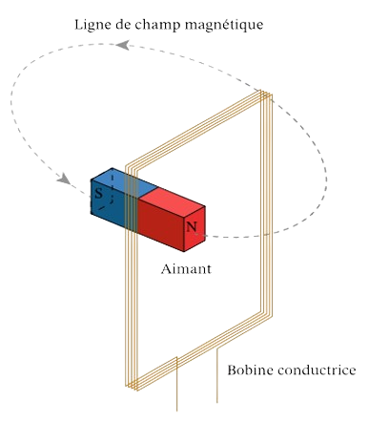
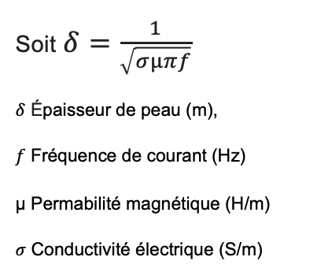
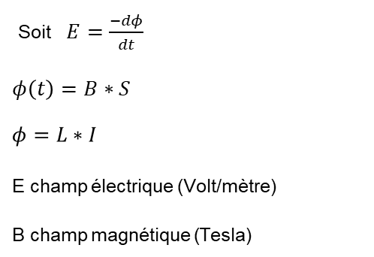
01
Explications des principes physiques du projet
Induction électromagnétique
Effet de peau
Soit $δ=\frac{1}{\sqrt{σµπf}}$
$δ$ Épaisseur de peau (m),
$f$ Fréquence de courant (Hz)
µ Permabilité magnétique (H/m)
$σ$ Conductivité électrique (S/m)
Soit $E=\frac{−dφ}{dt}$
$φ\left(t\right)=B∗S$
$$φ=L∗I$$
E champ électrique (Volt/mètre)
B champ magnétique (Tesla)
8
22/01/2024 - Carine Allaf & Pierre Sadeler – BUT GEII S5

Slide 9
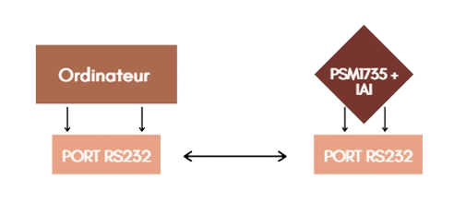

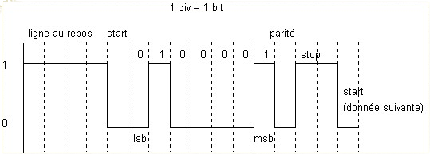
Réalisations du projet sur le PSM et IAI
02
Communication RS232
Source : https://si.blaisepascal.fr/
Par Allaf Carine et Pierre Sadeler
Source : http://meteosat.pessac.free.fr/
9
22/01/2024 - Carine Allaf & Pierre Sadeler – BUT GEII S5

Slide 10
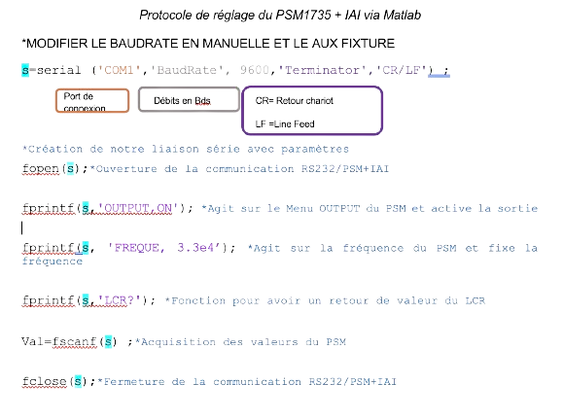
Réalisations du projet sur le PSM et IAI
02
Réglages
Connecter le PSM1735 et l’IAI grâce à une NAP sur le port « EXTENSION »
*Pour établir la connexion
Les mettre sous tension grâce au câble d’alimentation
Sur le PSM aller dans le menu « AUX » et choisir « IAI »
LCD shunt -> NORMAL
*Allumage de la Led « NORMAL » sur l’IAI
Aller dans le menu « OUT » du PSM, et mettre la sortie « OUT » sur « ON »
*Allumage de la Led « OUT » sur le PSM
Toujours dans le menu « OUT » régler la fréquence
Aller dans le menu « LCR » pour observer les résultats
10
22/01/2024 - Carine Allaf & Pierre Sadeler – BUT GEII S5

Slide 11
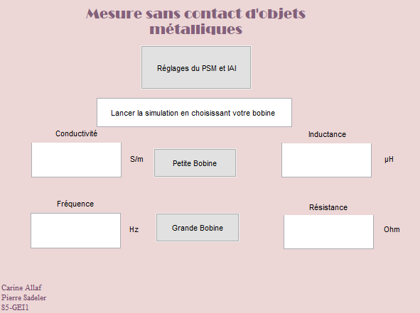
Réalisations du projet sur le PSM et IAI
02
Fréquence d’utilisation
22/01/2024 - Carine Allaf & Pierre Sadeler – BUT GEII S5

Slide 12
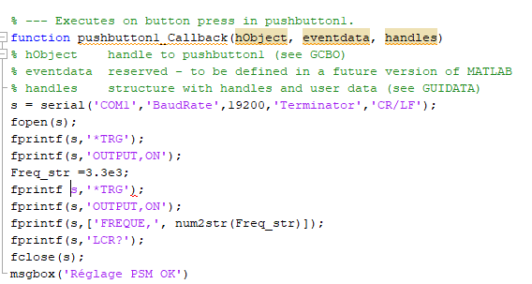
Interface graphique
03
A faire
Exemple
22/01/2024 - Carine Allaf & Pierre Sadeler – BUT GEII S5

Slide 13
Conclusion technique
Ce qu’on a fait :
Prise en main le PSM et l'IAI
Elaboration d’un protocole détaillé pour l'initialisation et les réglages
Utilisation du PSM et de l'IAI et acquisition des données
Utilisation de Matlab et manipulation du PSM via le logiciel
Récupération, affichage et le traitement des données
Interface graphique dynamique
Ce qu’on n’a pas fait :
Optimisation de calculs en fonction des bobines
Amélioration de l’interface
Amélioration de l'esthétique de l’interface
Comment on aurait pu le faire :
????
22/01/2024 - Carine Allaf & Pierre Sadeler – BUT GEII S5

Slide 14
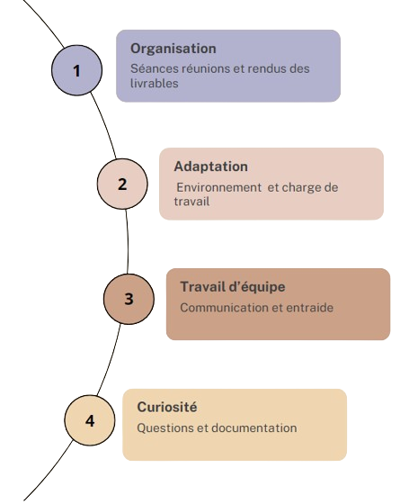
Conclusion personnelle
Par Allaf Carine et Pierre Sadeler
22/01/2024 - Carine Allaf & Pierre Sadeler – BUT GEII S5

Slide 15
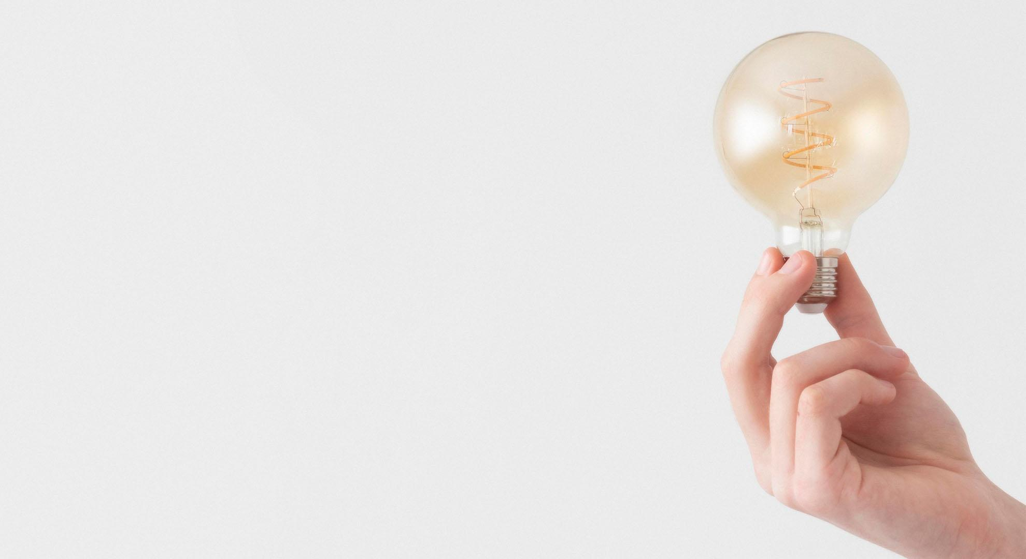

Perspectives d’avenir
Manufacture
Automobile
Mesure sans contact d’objets métalliques
Electronique
Controle qualité
Par Allaf Carine et Pierre Sadeler
22/01/2024 - Carine Allaf & Pierre Sadeler – BUT GEII S5

Slide 16

Merci !
Carine Allaf
&
Pierre Sadeler
Université Paris Saclay
IUT de Cachan
S5
Supervisé par Mr Le Bihan
Veuillez conserver ces diapositives sans modifications
22/01/2024 - Carine Allaf & Pierre Sadeler – BUT GEII S5

Slide 17
Ressources
TECHNIQUE :
Loi de faraday :http://ressources.univ-lemans.fr/AccesLibre/UM/Pedago/physique/02/electri/faraday.html#:~:text=La%20loi%20de%20Faraday%20dit,%3D%20%E2%88%92%20d%CE%A6%20%2F%20dt).
Effet de peau : https://en.wikipedia.org/wiki/Skin_effect
Capteur à courant de Foucault :https://www.pm-instrumentation.com/mesure-par-courant-de-foucault
Conductibilité électrique :https://www.alloprof.qc.ca/fr/eleves/bv/sciences/la-conductibilite-electrique-s1021
PSM1735 :https://www.newtons4th.com/products/frequency-response-analyzers/psm1735-frequency-response-analyzer/
PSM1735 Brochure :https://www.newtons4th.com/media/docs/D000189-PSM1700-1735-Brochure.pdf
IAI :https://www.newtons4th.com/products/impedance-analyzers/impedance-analysis-interface/
Datasheet petite bobine :https://www.we-online.com/components/products/datasheet/760308101220.pdf
Courbe sur Matlab :https://fr.mathworks.com/help/matlab/learn_matlab/basic-plotting-functions.html
Rs232 schéma Matlab :https://fr.mathworks.com/help/slrealtime/io_ref/serial-drivers.html
Mesure :https://www.helmut-fischer.com/fr/techniques/induction-magnetique#:~:text=La%20sonde%20de%20mesure%20%C3%A0,p%C3%B4les%20du%20noyau%20de%20fer.
Détection métaux :https://megalocators.com/fr/quest-ce-que-linduction-dimpulsions-pi-dans-la-detection-de-metaux-et-quand-utiliser-le-detecteur-de-metaux-pi/
https://moineau-instruments.com/content/19-detecteur-de-metaux
22/01/2024 - Carine Allaf & Pierre Sadeler – BUT GEII S5

